Slide 1
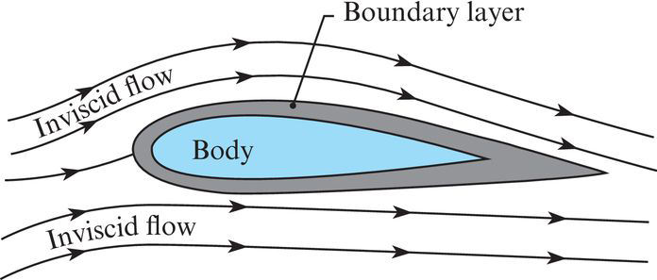
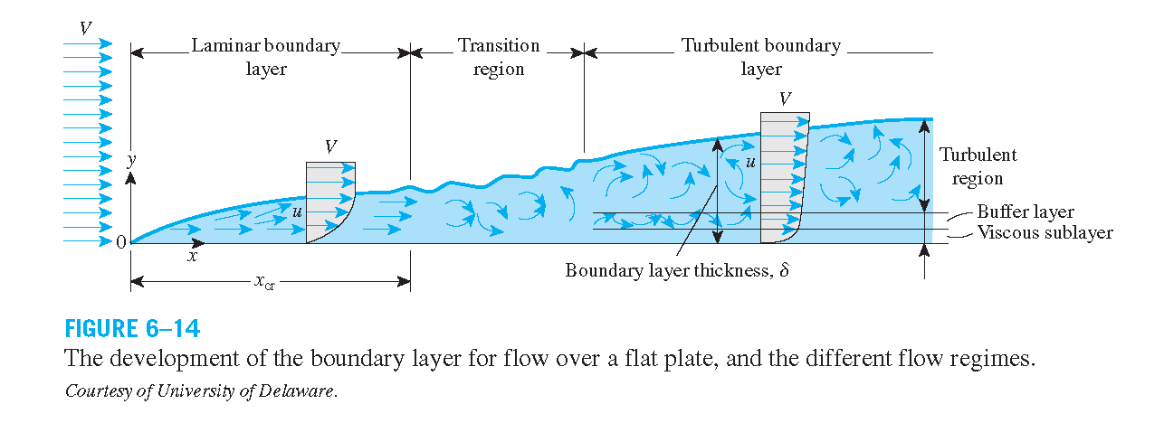
13 – Viskøse grensesjikt
TPS200 – Fluidmekanikk 1: Innføring
9-03-2022
Fristrømhastighet
Bilde fra Creative Commons

Slide 2
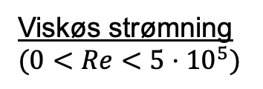
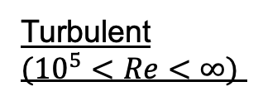
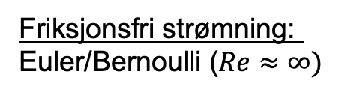
13 – Viskøse grensesjikt
TPS200 – Fluidmekanikk 1: Innføring
9-03-2022
Friksjonsfri strømning:
Euler/Bernoulli ($Re≈∞)$
Fristrømhastighet
Turbulent
$({10}^{5}<Re<∞)$
Viskøs strømning
$(0<Re<{5⋅10}^{5})$
Bilde fra Creative Commons

Slide 3
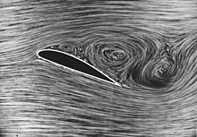
Grensesjiktet – gir opphav til separasjon rundt en flyvinge
This Photo by Unknown Author is licensed under CC BY-SA

Slide 4
Grensesjiktet – gir opphav til separasjon rundt en flyvinge
This Photo by Unknown Author is licensed under CC BY-SA

Slide 5
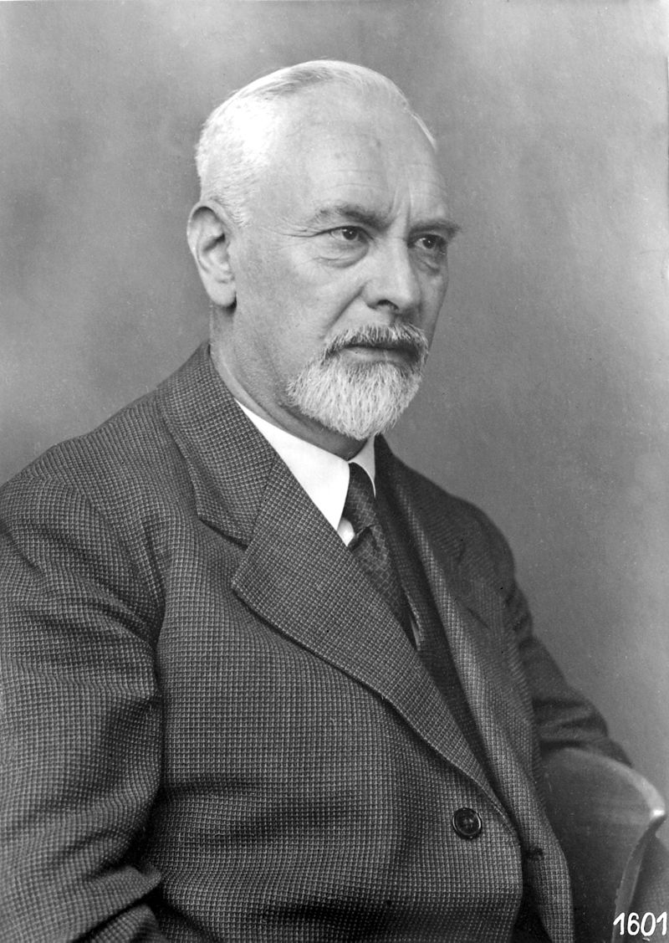
Det viskøse grensesjiktet
Ludwig Prandtl, 1905: Virkningen til friksjonen (viskositeten) er i praksis ofte begrenset til et tynt grensesjikt (boundary layer) nær faste flater og utenfor dette sjiktet kan strømningen gjerne idealiseres som friksjonsfri
  Viste hvordan man kan regne på grensesjiktet og få god overensstemmelse med observasjoner
  Før Prandtl: Skarpt skille mellom teoretisk (friksjonsfri) og eksperimentell fluidmekanikk
For oss: Bakgrunn for rørstrømning og beregning av løft- og dragkrefter
Ludwig Prandtl (Wikipedia)

Slide 6
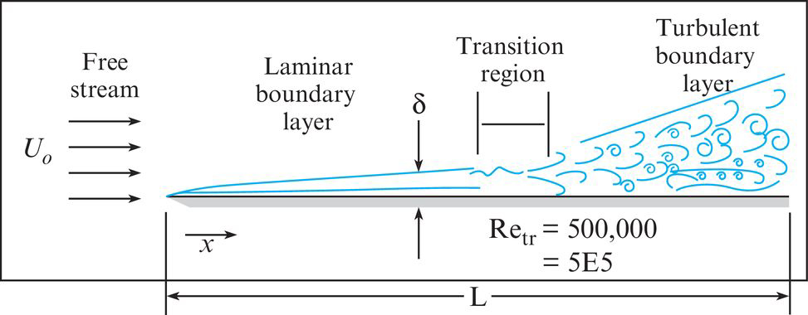
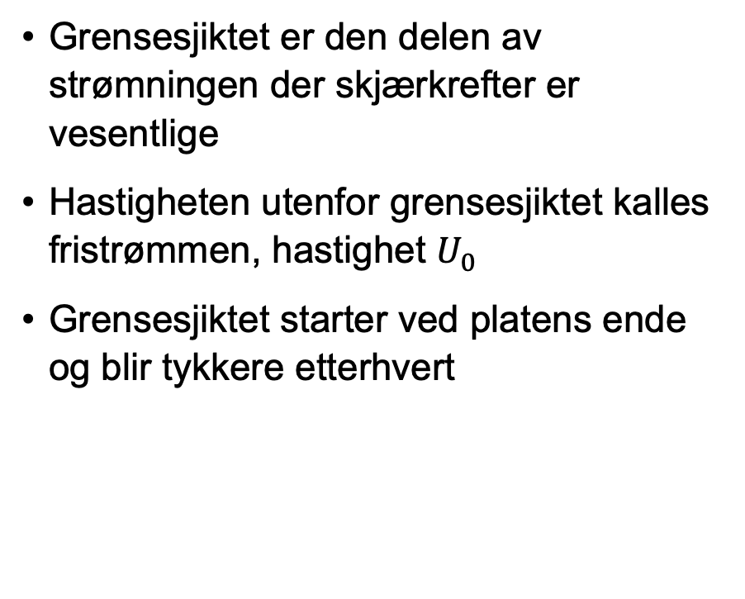
Grensesjiktet på en plan flate – modell for grensesjikt
Grensesjiktet er den delen av strømningen der skjærkrefter er vesentlige
Hastigheten utenfor grensesjiktet kalles fristrømmen, hastighet $U_{0}$
Grensesjiktet starter ved platens ende og blir tykkere etterhvert

Slide 7
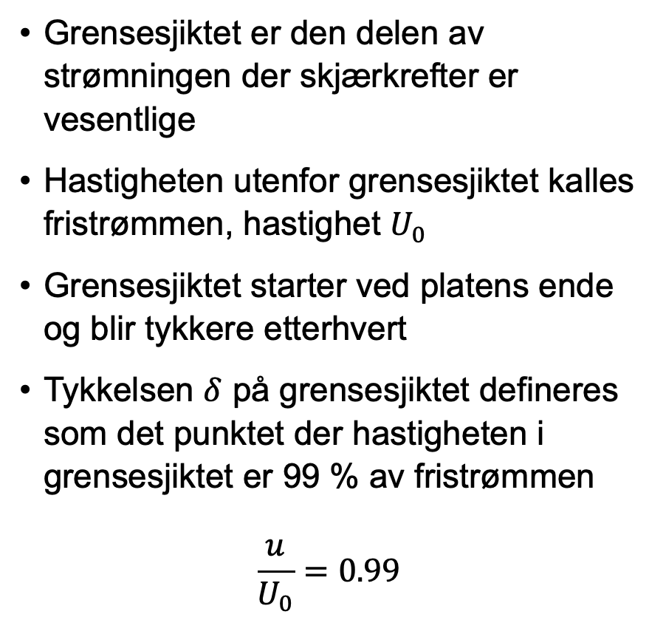
Grensesjiktet på en plan flate – modell for grensesjikt
Grensesjiktet er den delen av strømningen der skjærkrefter er vesentlige
Hastigheten utenfor grensesjiktet kalles fristrømmen, hastighet $U_{0}$
Grensesjiktet starter ved platens ende og blir tykkere etterhvert
Tykkelsen $δ$ på grensesjiktet defineres som det punktet der hastigheten i grensesjiktet er 99 % av fristrømmen
$$\frac{u}{U_{0}}=0.99$$

Slide 8
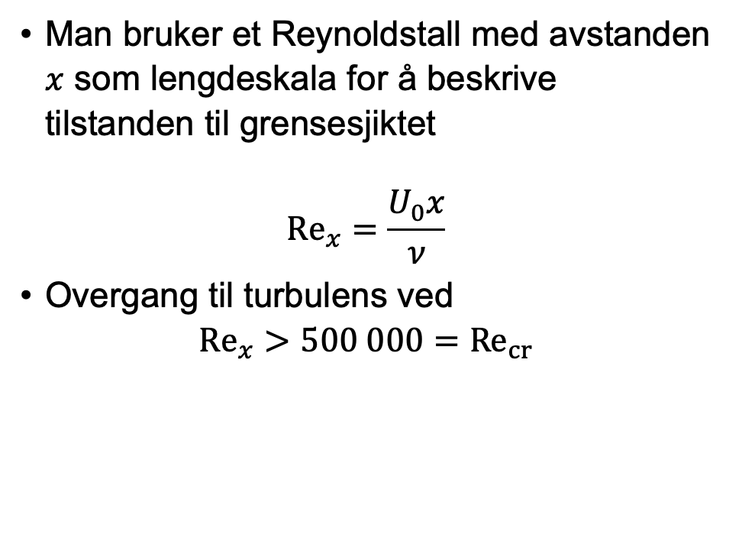
Grensesjiktet på en plan flate
Man bruker et Reynoldstall med avstanden $x$ som lengdeskala for å beskrive tilstanden til grensesjiktet
$$Re_{x}=\frac{U_{0}x}{ν}$$
Overgang til turbulens ved
$$Re_{x}>500 000={Re}_{cr}$$

Slide 9
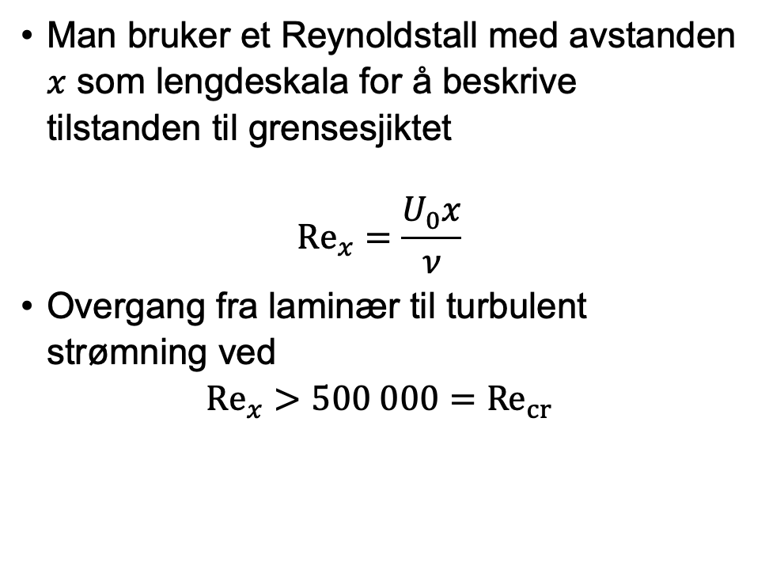
Grensesjiktet på en plan flate
Man bruker et Reynoldstall med avstanden $x$ som lengdeskala for å beskrive tilstanden til grensesjiktet
$$Re_{x}=\frac{U_{0}x}{ν}$$
Overgang fra laminær til turbulent strømning ved
$$Re_{x}>500 000={Re}_{cr}$$

Slide 10
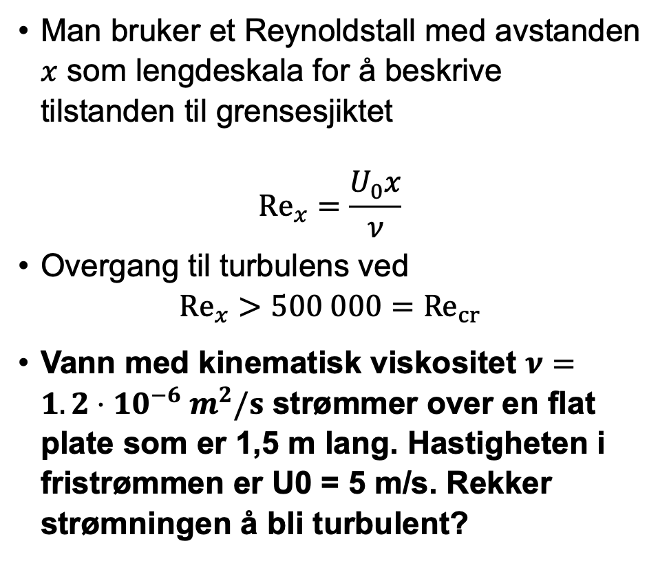
Grensesjiktet på en plan flate – Oppgave 1
Man bruker et Reynoldstall med avstanden $x$ som lengdeskala for å beskrive tilstanden til grensesjiktet
$$Re_{x}=\frac{U_{0}x}{ν}$$
Overgang til turbulens ved
$$Re_{x}>500 000={Re}_{cr}$$
Vann med kinematisk viskositet $ν=1.2⋅{10}^{−6} m^{2}/s$ strømmer over en flat plate som er 1,5 m lang. Hastigheten i fristrømmen er U0 = 5 m/s. Rekker strømningen å bli turbulent?
L = 5m
U0 = 5m/s

Slide 11
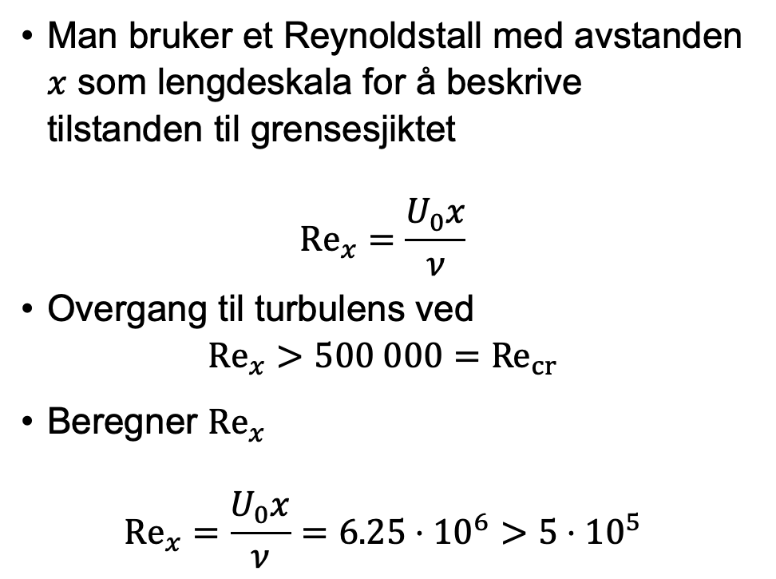
Grensesjiktet på en plan flate – Oppgave 1 løsning
Man bruker et Reynoldstall med avstanden $x$ som lengdeskala for å beskrive tilstanden til grensesjiktet
$$Re_{x}=\frac{U_{0}x}{ν}$$
Overgang til turbulens ved
$$Re_{x}>500 000={Re}_{cr}$$
Beregner $Re_{x}$
$$Re_{x}=\frac{U_{0}x}{ν}=6.25⋅{10}^{6}>5⋅{10}^{5}$$
Ja!

Slide 12
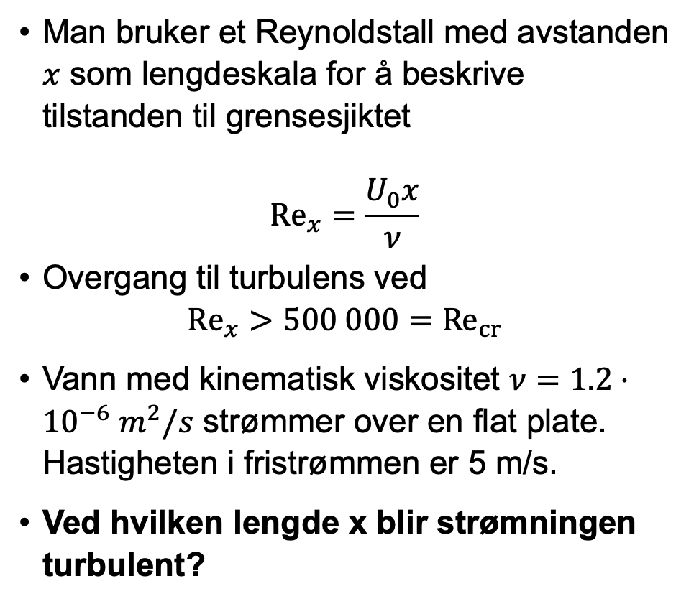
Grensesjiktet på en plan flate – Oppgave 2
Man bruker et Reynoldstall med avstanden $x$ som lengdeskala for å beskrive tilstanden til grensesjiktet
$$Re_{x}=\frac{U_{0}x}{ν}$$
Overgang til turbulens ved
$$Re_{x}>500 000={Re}_{cr}$$
Vann med kinematisk viskositet $ν=1.2⋅{10}^{−6} m^{2}/s$ strømmer over en flat plate. Hastigheten i fristrømmen er 5 m/s.
Ved hvilken lengde x blir strømningen turbulent?
L = 5m
U0 = 5m/s

Slide 13
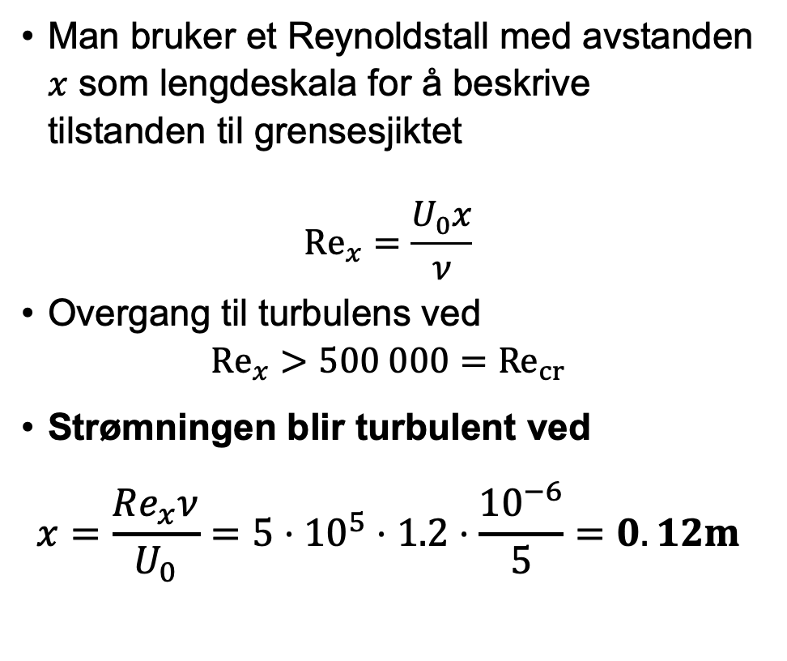
Grensesjiktet på en plan flate – Oppgave 2 Løsning
Man bruker et Reynoldstall med avstanden $x$ som lengdeskala for å beskrive tilstanden til grensesjiktet
$$Re_{x}=\frac{U_{0}x}{ν}$$
Overgang til turbulens ved
$$Re_{x}>500 000={Re}_{cr}$$
Strømningen blir turbulent ved
$$x=\frac{Re_{x}ν}{U_{0}}=5⋅10^{5}⋅1.2⋅\frac{10^{−6}}{5}=0.12m$$
L = 5m
U0 = 5m/s

Slide 14
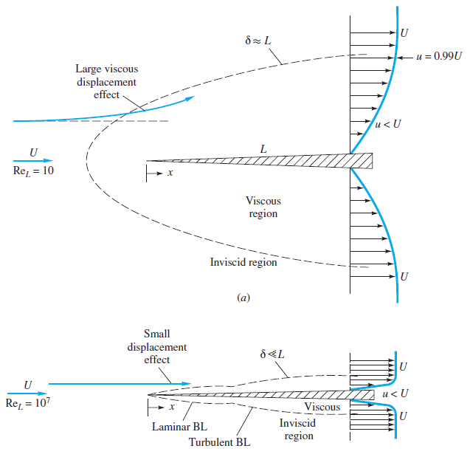
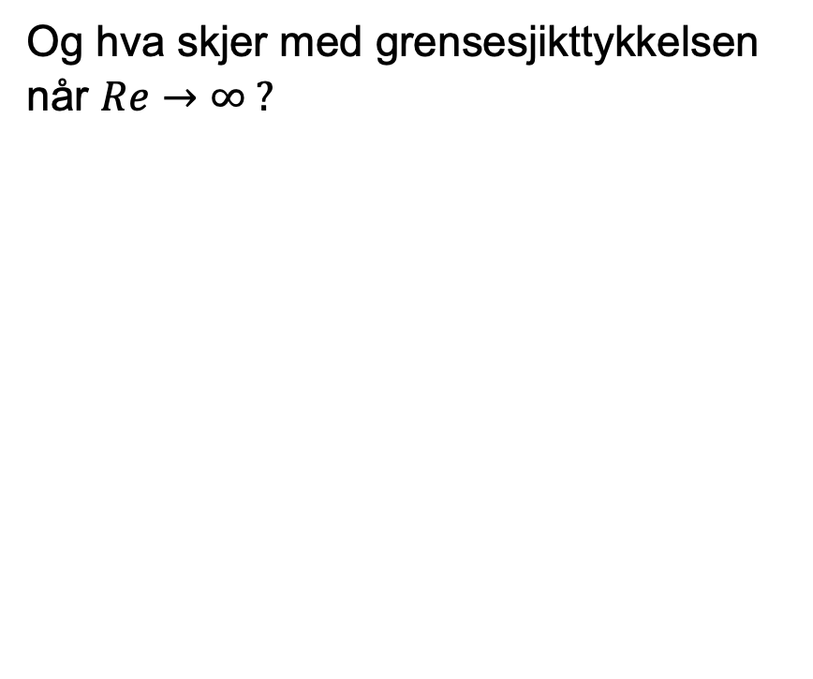
Grensesjikttykkelse –
Er turbulente eller laminære grensesjikt tykkest?
Og hva skjer med grensesjikttykkelsen når $Re→∞ ?$
Laminært
Turbulent
White (2016)

Slide 15
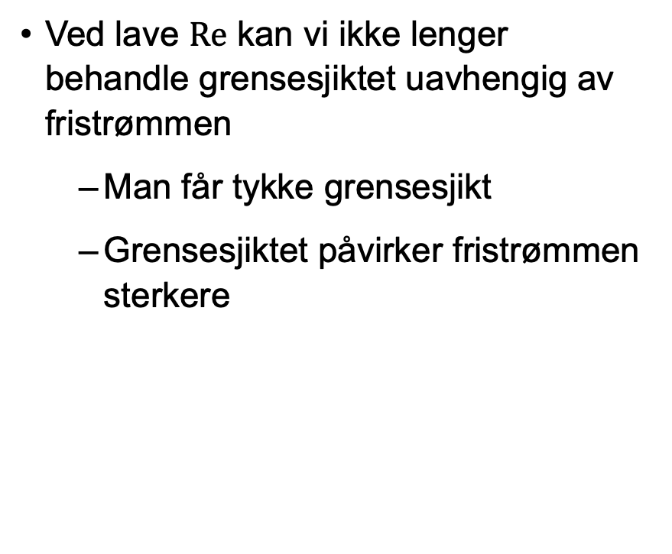
Laminære grensesjikt er tykkere enn turbulente grensesjikt
Ved lave $Re$ kan vi ikke lenger behandle grensesjiktet uavhengig av fristrømmen
  Man får tykke grensesjikt
  Grensesjiktet påvirker fristrømmen sterkere
Laminært
Turbulent
White (2016)

Slide 16
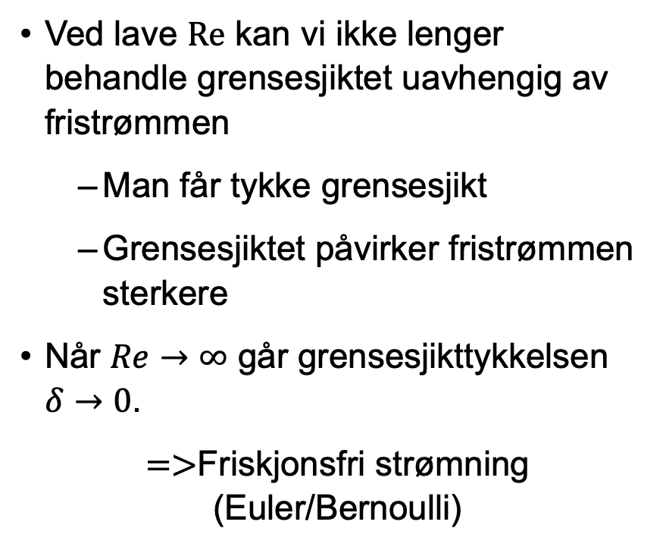
Laminære grensesjikt er tykkere enn turbulente grensesjikt
Ved lave $Re$ kan vi ikke lenger behandle grensesjiktet uavhengig av fristrømmen
  Man får tykke grensesjikt
  Grensesjiktet påvirker fristrømmen sterkere
Når $Re→∞$ går grensesjikttykkelsen $δ→0$.
$=>$Friskjonsfri strømning (Euler/Bernoulli)
Laminært
Turbulent
White (2016)

Slide 17
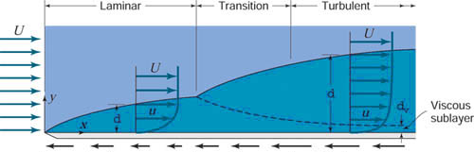
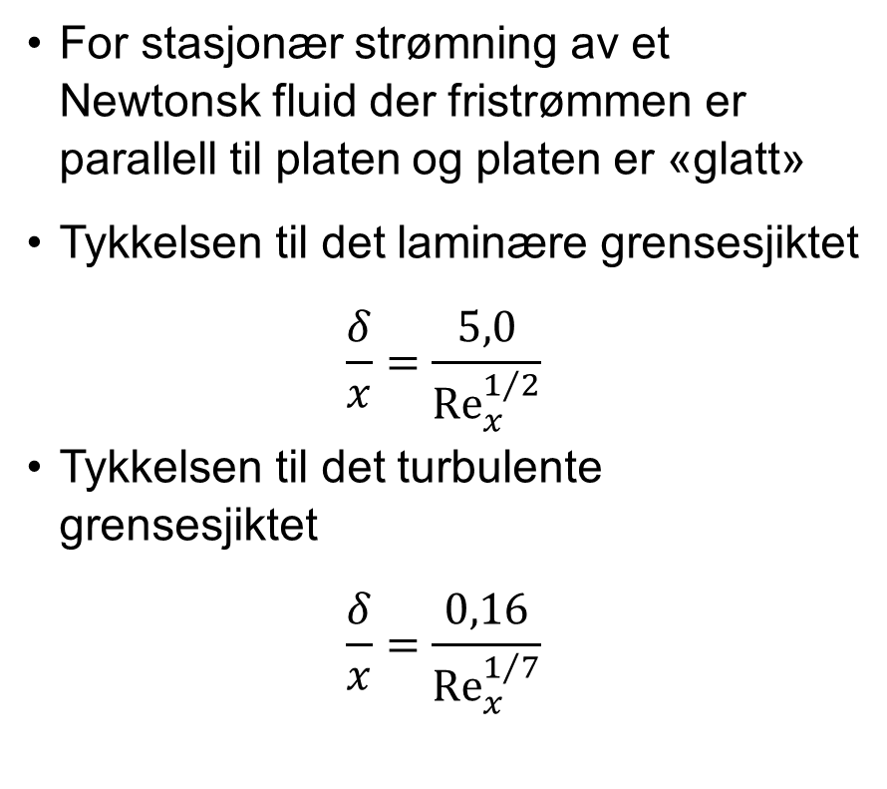
Tykkelsen til grensesjiktet
For stasjonær strømning av et Newtonsk fluid der fristrømmen er parallell til platen og platen er «glatt»
Tykkelsen til det laminære grensesjiktet
$$\frac{δ}{x}=\frac{5,0}{Re_{x}^{1/2}}$$
Tykkelsen til det turbulente grensesjiktet
$$\frac{δ}{x}=\frac{0,16}{Re_{x}^{1/7}}$$
Grensesjikttykkelsen (stiplet linje)

Slide 18
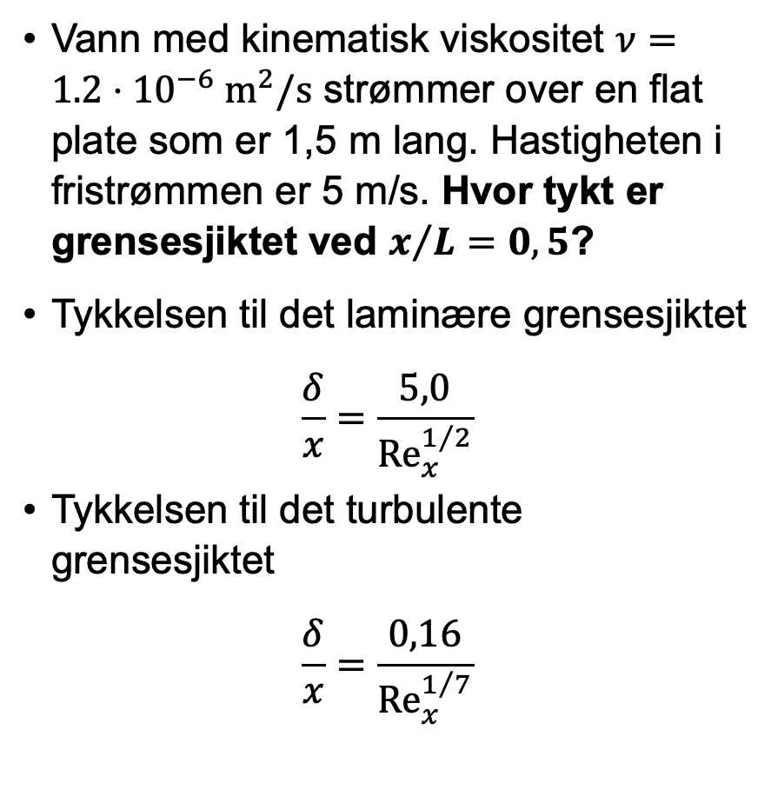
Tykkelsen til grensesjiktet: Oppgave 3
Vann med kinematisk viskositet $ν=1.2⋅{10}^{−6} m^{2}/s$ strømmer over en flat plate som er 1,5 m lang. Hastigheten i fristrømmen er 5 m/s. Hvor tykt er grensesjiktet ved $x/L=0,5$?
Tykkelsen til det laminære grensesjiktet
$$\frac{δ}{x}=\frac{5,0}{Re_{x}^{1/2}}$$
Tykkelsen til det turbulente grensesjiktet
$$\frac{δ}{x}=\frac{0,16}{Re_{x}^{1/7}}$$
L = 5m
U0 = 5m/s

Slide 19
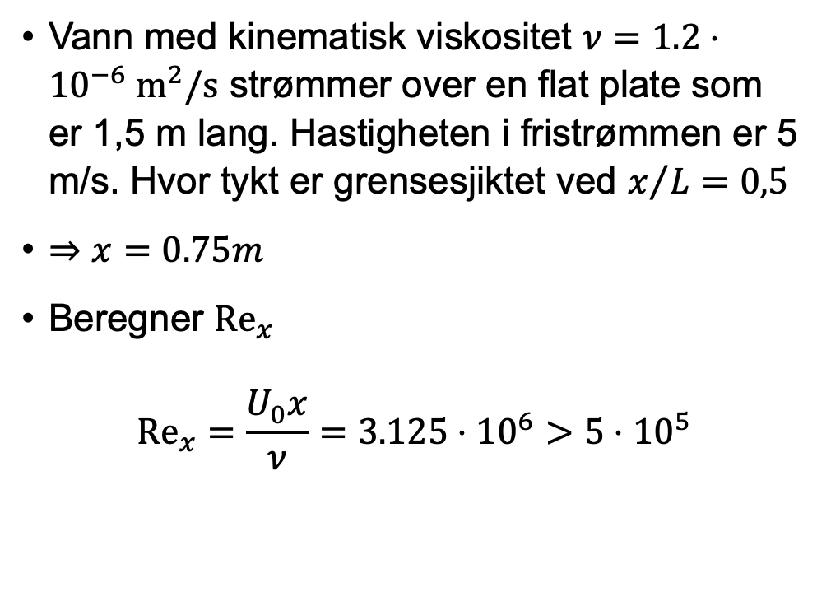
Tykkelsen til grensesjiktet: Oppgave 3 Løsning (del1/2)
Vann med kinematisk viskositet $ν=1.2⋅{10}^{−6} m^{2}/s$ strømmer over en flat plate som er 1,5 m lang. Hastigheten i fristrømmen er 5 m/s. Hvor tykt er grensesjiktet ved $x/L=0,5$
$⇒x=0.75m$
Beregner $Re_{x}$
$$Re_{x}=\frac{U_{0}x}{ν}=3.125⋅{10}^{6}>5⋅{10}^{5}$$

Slide 20
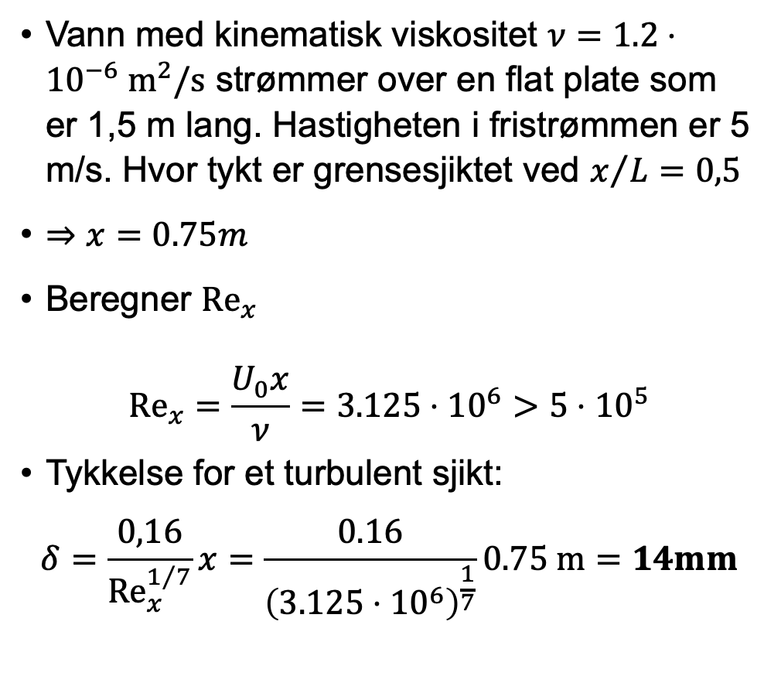
Tykkelsen til grensesjiktet: Oppgave 3 Løsning
Vann med kinematisk viskositet $ν=1.2⋅{10}^{−6} m^{2}/s$ strømmer over en flat plate som er 1,5 m lang. Hastigheten i fristrømmen er 5 m/s. Hvor tykt er grensesjiktet ved $x/L=0,5$
$⇒x=0.75m$
Beregner $Re_{x}$
$$Re_{x}=\frac{U_{0}x}{ν}=3.125⋅{10}^{6}>5⋅{10}^{5}$$
Tykkelse for et turbulent sjikt:
$$δ=\frac{0,16}{Re_{x}^{1/7}}x=\frac{0.16}{{\left(3.125⋅{10}^{6}\right)}^{\frac{1}{7}}}0.75 m=14mm$$

Slide 21
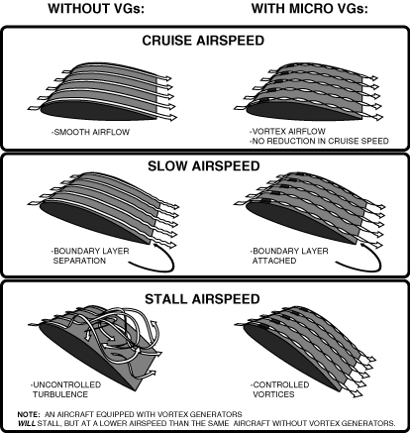
Vi kan unngå at strømningen separerer rundt en flyvinge ved å kontrollere grensesjiktet
Gjøres ved å påføre et sug gjennom flyvingen
Kan også brukes til å unngå overgang fra laminær til turbulent strømning
Dette brukes for å redusere friskjonstap
Engelsk: Boundary layer control
This Photo by Unknown Author is licensed under CC BY-SA

Slide 22
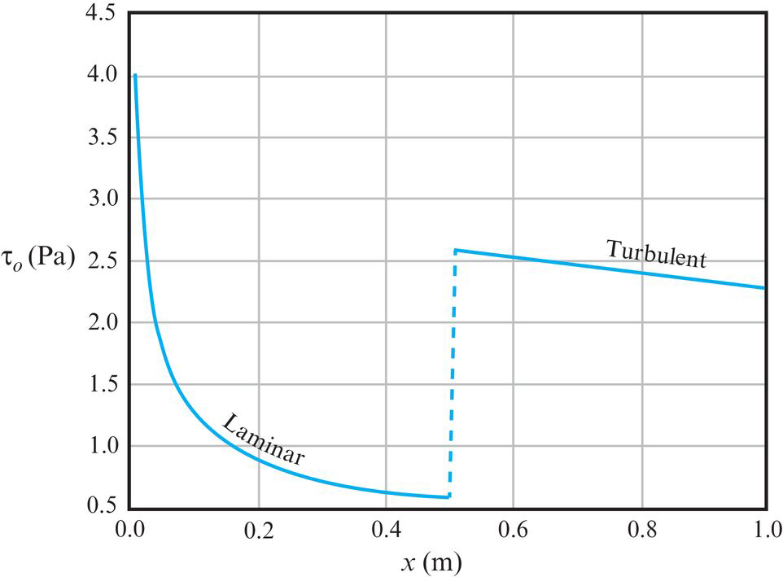
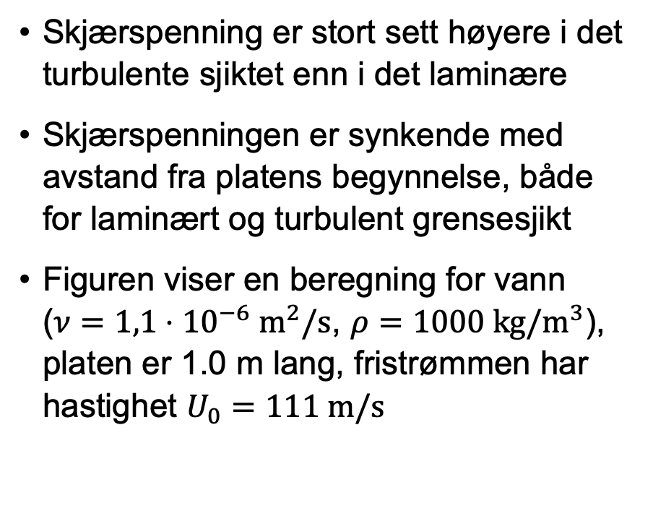
Skjærspenning ved veggen
Skjærspenning er stort sett høyere i det turbulente sjiktet enn i det laminære
Skjærspenningen er synkende med avstand fra platens begynnelse, både for laminært og turbulent grensesjikt
Figuren viser en beregning for vann ($ν=1,1⋅{10}^{−6} m^{2}/s$, $ρ=1000 kg/m^{3}$), platen er 1.0 m lang, fristrømmen har hastighet $U_{0}=111 m/s$

Slide 23
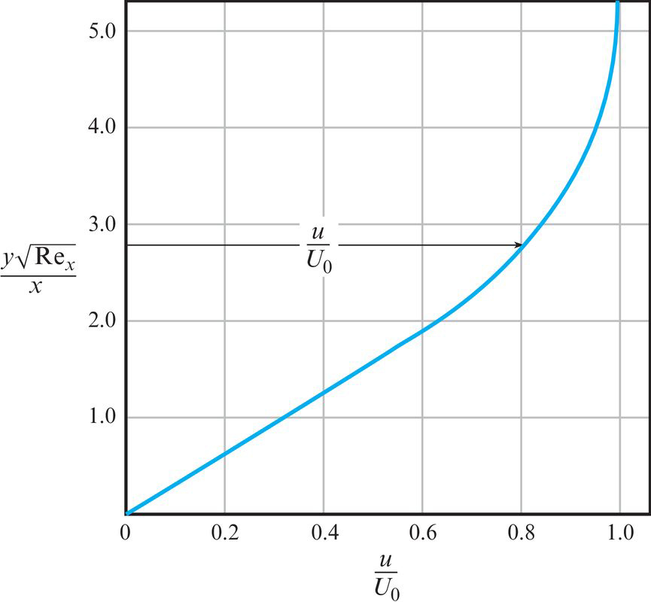
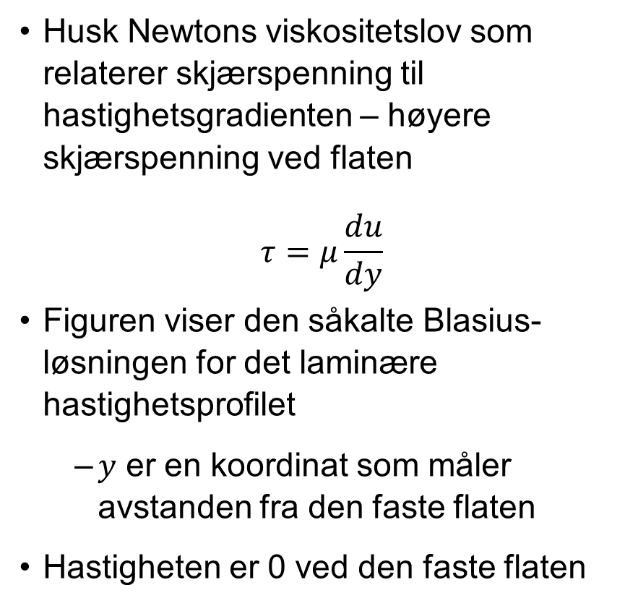
Hastighetsprofil for laminært grensesjikt
Husk Newtons viskositetslov som relaterer skjærspenning til hastighetsgradienten – høyere skjærspenning ved flaten
$$τ=μ\frac{du}{dy}$$
Figuren viser den såkalte Blasius-løsningen for det laminære hastighetsprofilet
  $y$ er en koordinat som måler avstanden fra den faste flaten
Hastigheten er 0 ved den faste flaten

Slide 24
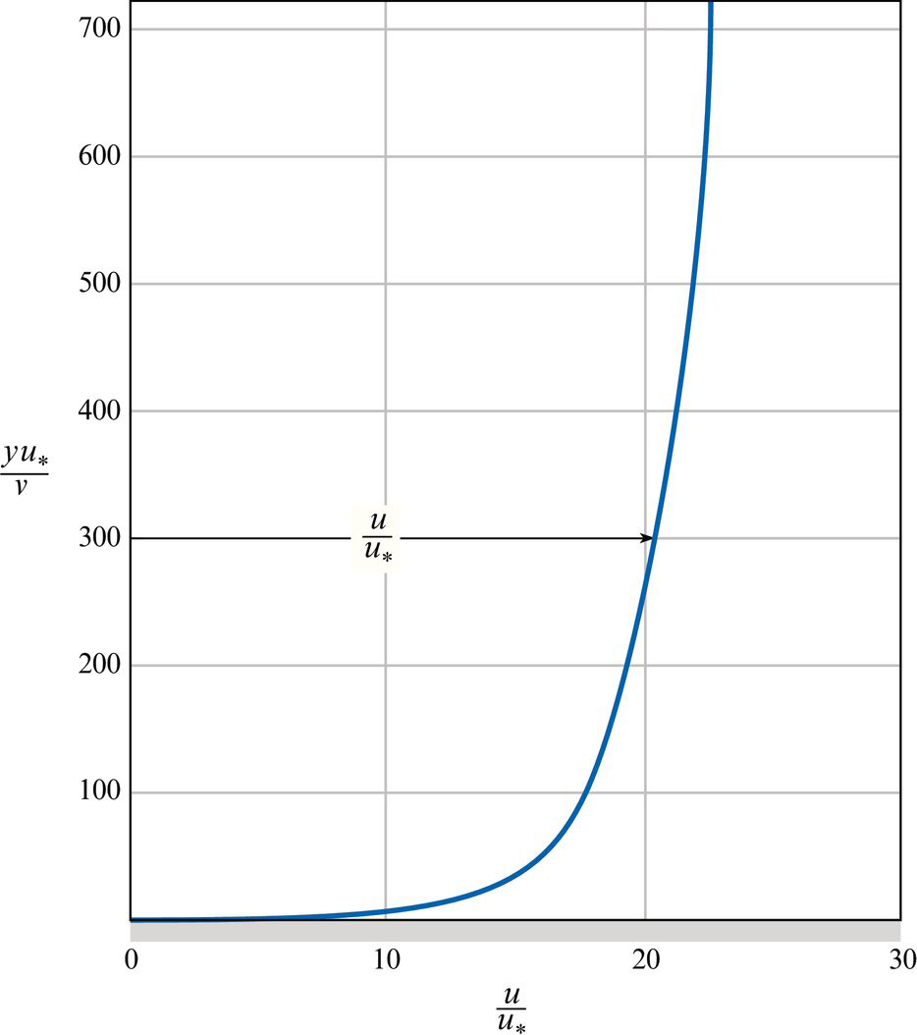
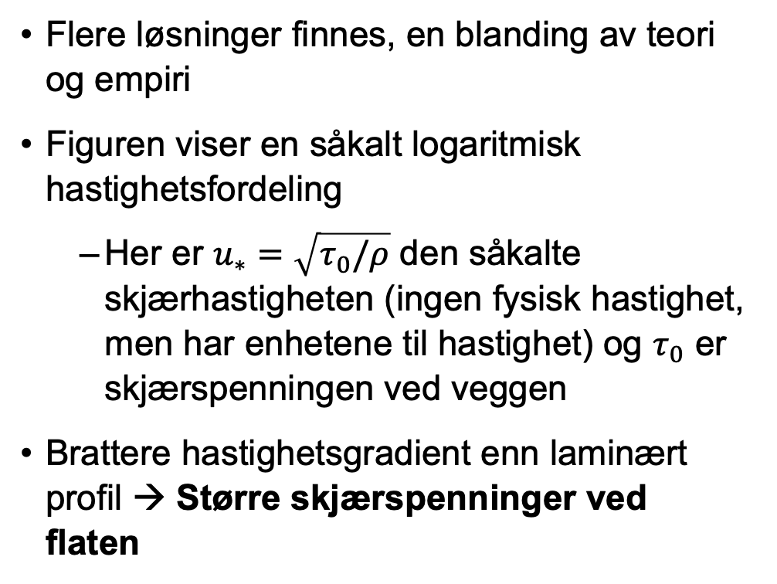
Hastighetsprofil for turbulent grensesjikt
Flere løsninger finnes, en blanding av teori og empiri
Figuren viser en såkalt logaritmisk hastighetsfordeling
  Her er $u_{∗}=\sqrt{τ_{0}/ρ}$ den såkalte skjærhastigheten (ingen fysisk hastighet, men har enhetene til hastighet) og $τ_{0}$ er skjærspenningen ved veggen
Brattere hastighetsgradient enn laminært profil → Større skjærspenninger ved flaten

Slide 25
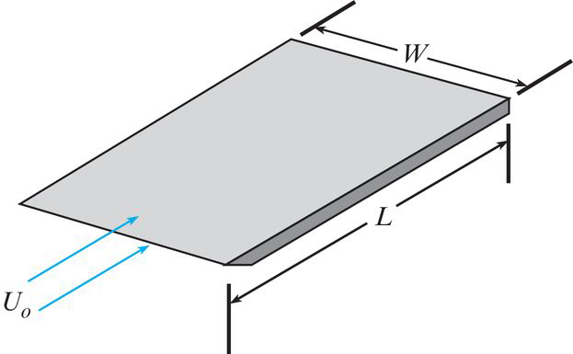
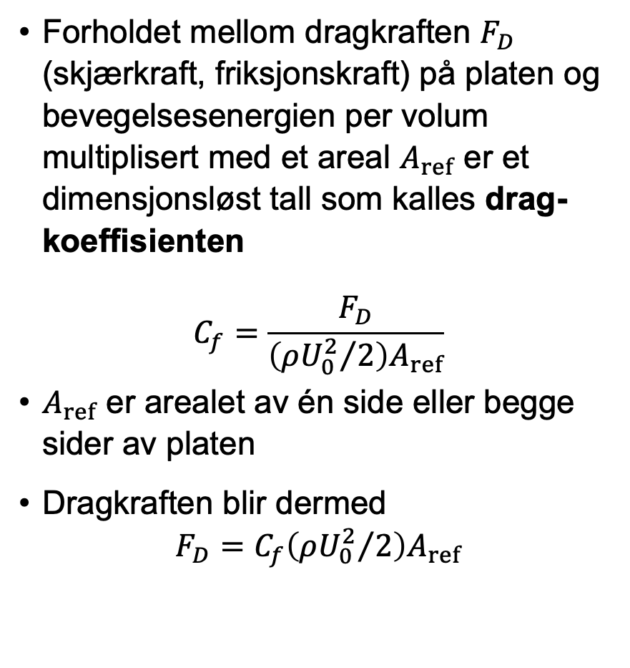
Dragkraft på plate
Forholdet mellom dragkraften $F_{D}$ (skjærkraft, friksjonskraft) på platen og bevegelsesenergien per volum multiplisert med et areal $A_{ref}$ er et dimensjonsløst tall som kalles drag-koeffisienten
$$C_{f}=\frac{F_{D}}{\left({ρU_{0}^{2}}/2\right)A_{ref}}$$
$A_{ref}$ er arealet av én side eller begge sider av platen
Dragkraften blir dermed
$$F_{D}=C_{f}\left({ρU_{0}^{2}}/2\right)A_{ref}$$

Slide 26
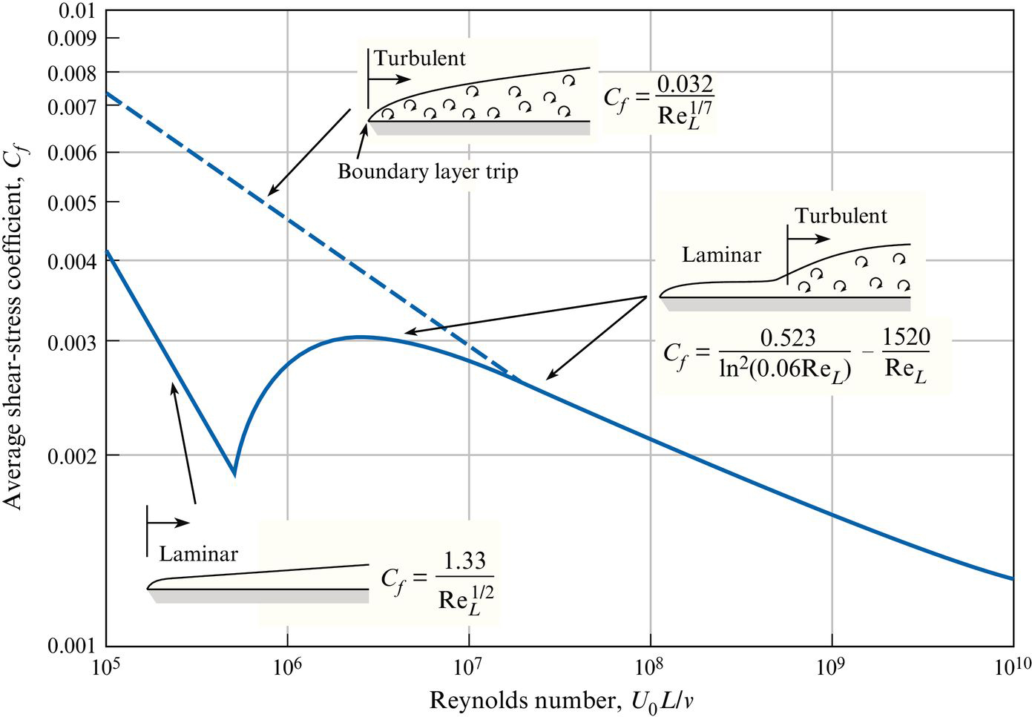
Dragkraft på plate

Slide 27
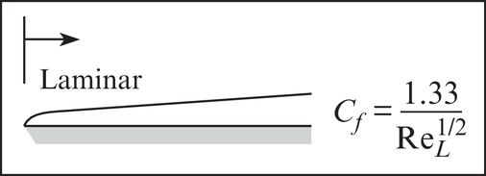
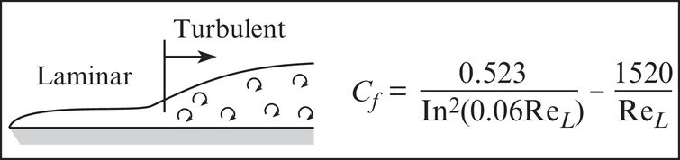
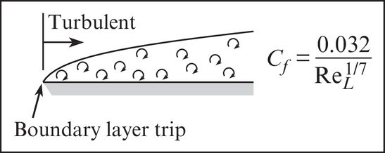
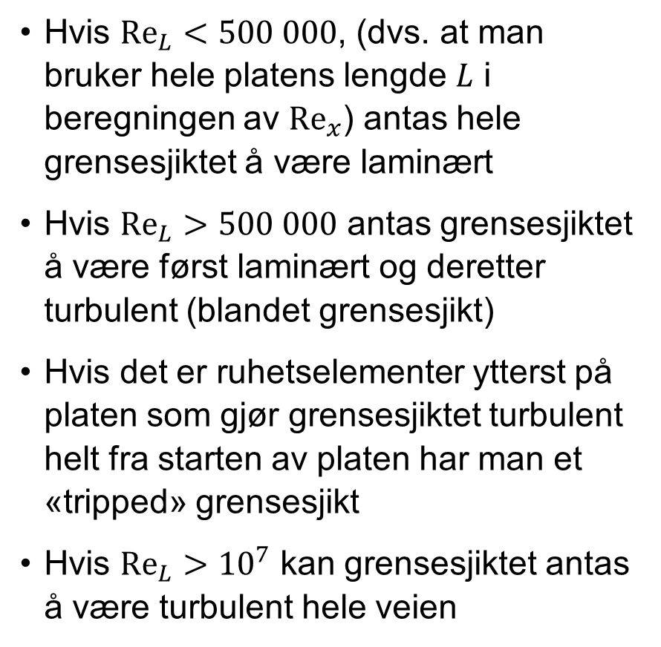
Dragkraft ved laminært og blandet grensesjikt
Hvis $Re_{L}<500 000$, (dvs. at man bruker hele platens lengde $L$ i beregningen av $Re_{x}$) antas hele grensesjiktet å være laminært
Hvis $Re_{L}>500 000$ antas grensesjiktet å være først laminært og deretter turbulent (blandet grensesjikt)
Hvis det er ruhetselementer ytterst på platen som gjør grensesjiktet turbulent helt fra starten av platen har man et «tripped» grensesjikt
Hvis $Re_{L}>{10}^{7}$ kan grensesjiktet antas å være turbulent hele veien

Slide 28
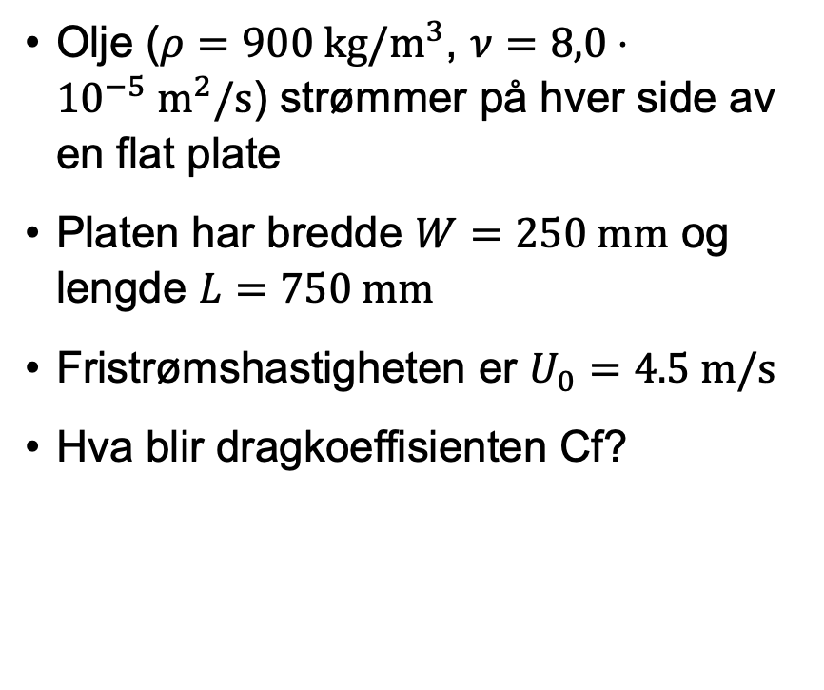
Dragkraft på plate – Oppgave 4
Olje ($ρ=900 kg/m^{3}$, $ν=8,0⋅{10}^{−5} m^{2}/s$) strømmer på hver side av en flat plate
Platen har bredde $W=250 mm$ og lengde $L=750 mm$
Fristrømshastigheten er $U_{0}=4.5 m/s$
Hva blir dragkoeffisienten Cf?

Slide 29
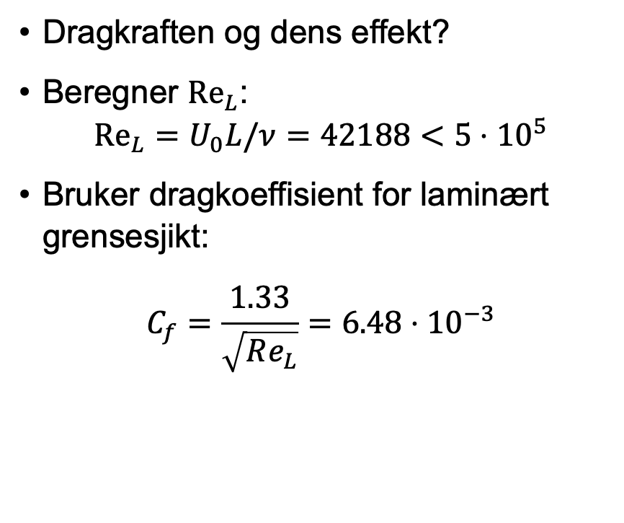
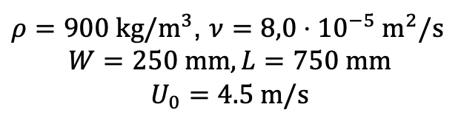
Dragkraft på plate – Oppgave 4 løsning
$ρ=900 kg/m^{3}$, $ν=8,0⋅{10}^{−5} m^{2}/s$
$$W=250 mm, L=750 mm$$
$$U_{0}=4.5 m/s$$
Dragkraften og dens effekt?
Beregner $Re_{L}$:
$$Re_{L}=U_{0}L/ν=42188<5⋅{10}^{5}$$
Bruker dragkoeffisient for laminært grensesjikt:
$$C_{f}=\frac{1.33}{\sqrt{Re_{L}}}=6.48⋅{10}^{−3}$$

Slide 30
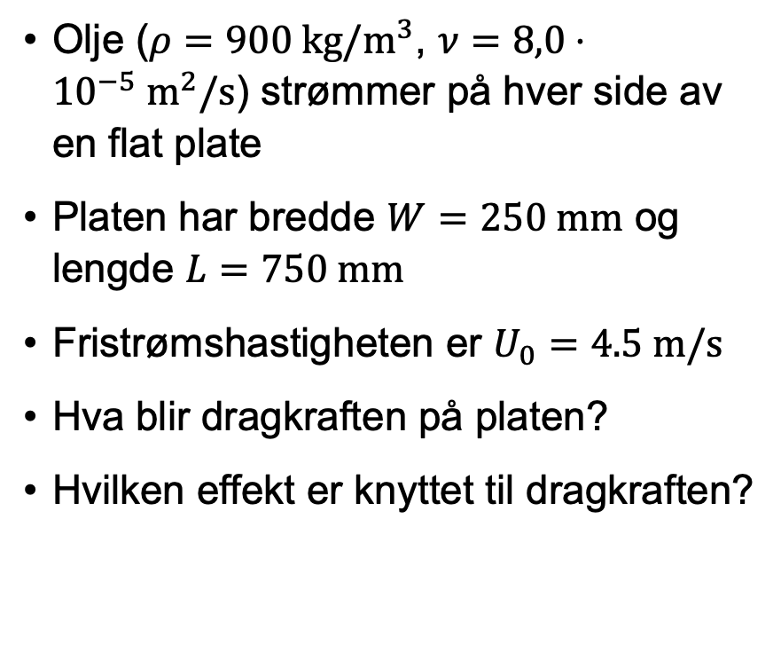
Dragkraft på plate – Oppgave 5
Olje ($ρ=900 kg/m^{3}$, $ν=8,0⋅{10}^{−5} m^{2}/s$) strømmer på hver side av en flat plate
Platen har bredde $W=250 mm$ og lengde $L=750 mm$
Fristrømshastigheten er $U_{0}=4.5 m/s$
Hva blir dragkraften på platen?
Hvilken effekt er knyttet til dragkraften?

Slide 31
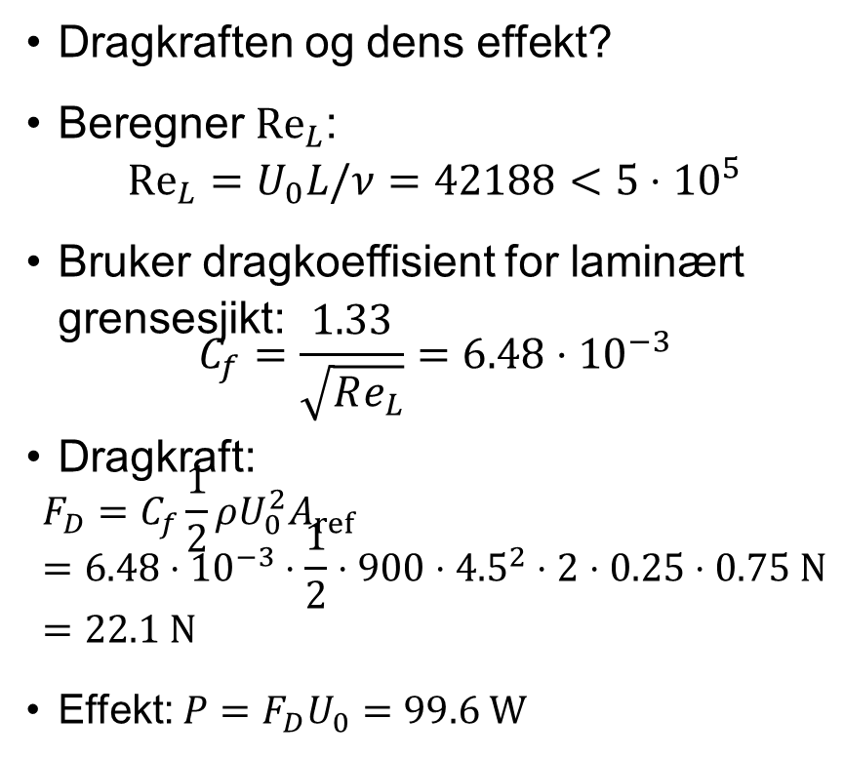
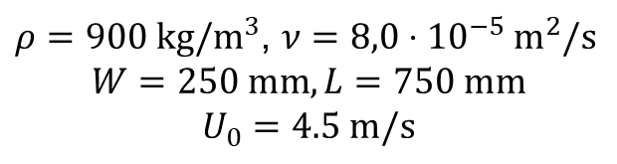
Dragkraft på plate – Oppgave 5 løsning
$ρ=900 kg/m^{3}$, $ν=8,0⋅{10}^{−5} m^{2}/s$
$$W=250 mm, L=750 mm$$
$$U_{0}=4.5 m/s$$
Dragkraften og dens effekt?
Beregner $Re_{L}$:
$$Re_{L}=U_{0}L/ν=42188<5⋅{10}^{5}$$
Bruker dragkoeffisient for laminært grensesjikt:
$$C_{f}=\frac{1.33}{\sqrt{Re_{L}}}=6.48⋅{10}^{−3}$$
Dragkraft:
$$F_{D}=C_{f}\frac{1}{2}ρU_{0}^{2}A_{ref}=6.48⋅{10}^{−3}⋅\frac{1}{2}⋅900⋅{4.5}^{2}⋅2⋅0.25⋅0.75 N=22.1 N$$
Effekt: $P=F_{D}U_{0}=99.6 W$

Slide 32
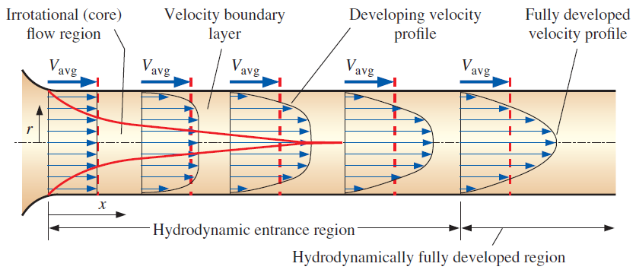
Grensesjiktet i et rør – modell for grensesjikt
Grensesjiktet er den delen av strømningen der skjærkrefter er vesentlige
Hastigheten utenfor grensesjiktet kalles fristrømmen, hastighet $U_{0}$
Grensesjiktet starter ved platens ende og blir tykkere etterhvert
Tykkelsen $δ$ på grensesjiktet defineres som det punktet der hastigheten i grensesjiktet er 99 % av fristrømmen
$$\frac{u}{U_{0}}=0.99$$
Grensesjikt ved laminær rørstrømning
Bilder: Creative Commons
This Photo by Unknown Author is licensed under CC BY-SA

Slide 33
Grensesjiktet i et rør – modell for grensesjikt
Grensesjiktet er den delen av strømningen der skjærkrefter er vesentlige
Hastigheten utenfor grensesjiktet kalles fristrømmen, hastighet $U_{0}$
Grensesjiktet starter ved platens ende og blir tykkere etterhvert
Tykkelsen $δ$ på grensesjiktet defineres som det punktet der hastigheten i grensesjiktet er 99 % av fristrømmen
$$\frac{u}{U_{0}}=0.99$$
Grensesjikt ved laminær rørstrømning
Bilder: Creative Commons
This Photo by Unknown Author is licensed under CC BY-SA

Slide 34
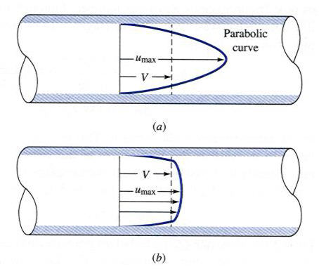
Grensesjiktet i et rør – modell for grensesjikt
Grensesjiktet er den delen av strømningen der skjærkrefter er vesentlige
Hastigheten utenfor grensesjiktet kalles fristrømmen, hastighet $U_{0}$
Grensesjiktet starter ved platens ende og blir tykkere etterhvert
Tykkelsen $δ$ på grensesjiktet defineres som det punktet der hastigheten i grensesjiktet er 99 % av fristrømmen
$$\frac{u}{U_{0}}=0.99$$
Laminært grensesjikt
Turbulent grensesjikt
Grensesjikt ved laminær rørstrømning
Bilder: Creative Commons
This Photo by Unknown Author is licensed under CC BY-SA

Slide 35
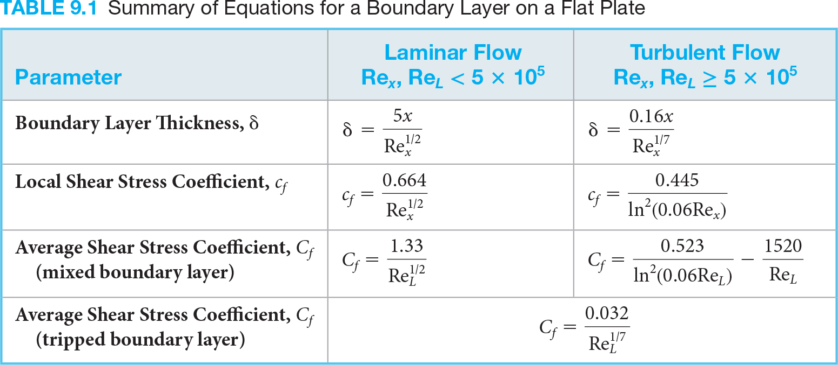
Grensesjiktsformler oppsummert

Slide 36
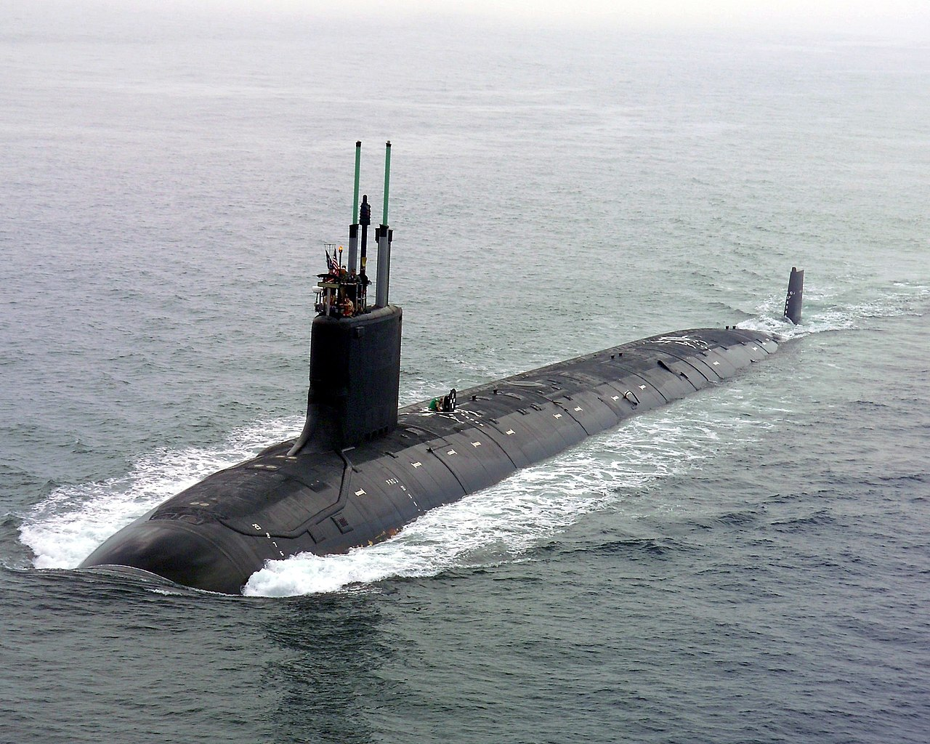
Eksempel på s. 243 i læreboka
Ubåt med lengde 150 m og midlere diameter 12 m
Beregner dragkraften på ubåten ved å tilnærme ubåten som en flat plate med samme overflateareal
Kunne vi gjort det samme med luftmotstanden på en bil?
Hvorfor kan man gjøre dette?
Wikipedia

Slide 37
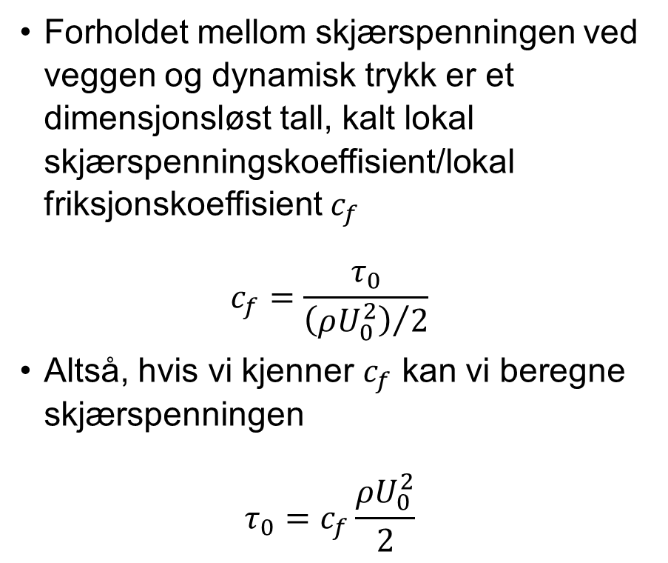

Skjærspenning ved veggen
I rørstrømning har vi en parallell størrelse som kalles friksjonsfaktoren $f$
Forholdet mellom skjærspenningen ved veggen og dynamisk trykk er et dimensjonsløst tall, kalt lokal skjærspenningskoeffisient/lokal friksjonskoeffisient $c_{f}$
$$c_{f}=\frac{τ_{0}}{{\left(ρU_{0}^{2}\right)}/2}$$
Altså, hvis vi kjenner $c_{f}$ kan vi beregne skjærspenningen
$$τ_{0}=c_{f}\frac{ρU_{0}^{2}}{2}$$

Slide 38

Skjærspenning ved veggen
Det finnes uttrykk for $c_{f}$ for det laminære og turbulente grensesjiktet
Laminært grensesjikt:
$$c_{f}=\frac{0,664}{Re_{x}^{1/2}}$$
Turbulent grensesjikt
$$c_{f}=\frac{0,455}{{\left[\ln\left(0,06 Re_{x}\right)\right]}^{2}}$$

Slide 39

God gammel film 1
Introduksjon: 0:00
Laminære sjikt, flate plater: 1:51
  6:06 – 10:36: Litt komplisert om virvling (vorticity) – tenk at virvling er knyttet til skjærbevegelse
Trykkgradienter og separasjon av grensesjiktet: 10:37
Turbulente grensesjikt: 15:20
Turbulente sjikt, flate plater: 18:40
Separasjon av turbulente sjikt: 21:29

Slide 40

God gammel film 2
Introduksjon og grensesjikt for flate plater: 0:00
Grensesjikt i rørstrømning: 12:09
Separasjon av grensesjikt: 18:09
Effekt av ruhet: 25:40

